Slide 1

“Diseño de un sistema de calefacción para planchas de fibrocemento para la empresa IMPTEK Chova del Ecuador S.A.”
Autora: Folleco Erazo Diana Paola
Director: Ing. Luis Miguel Carrión Matamoros, PhD.
Sangolquí, 2021

Slide 2


CONTENIDO
1
Introducción.
Sistema de producción de paneles Imptek
2
Objetivos.
General y Específicos
3
Diseño Térmico, Estructural y Automatización.
Cámara de Calefacción, Carro Transportador, Intercambiador de Calor
4
Simulaciones y Resultados.
Diseño CAD, Simulaciones estructurales y térmicas
5
Análisis Económico Financiero.
Presupuesto de Inversión, Costo - Beneficio
6
Conclusiones y Recomendaciones.

Slide 3
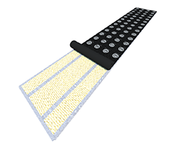
1. Introducción
2. Objetivos
3. Diseño.
4. Simulaciones.
5. Análisis Económico.
6. Conclusiones y R.
Antecedentes
Producción ocasional
3 tipos de paneles: PPC, PPE, PPF.
Producto final cada 22 minutos. 2 paneles
Uso de 30 resistencias eléctricas para calefacción de planchas de fibrocemento.
Notes:
Según últimos estudios el 80% de las actividades que realizan las personas se realiza en espacios cerrados, esta cifra tiende a aumentar por causa de la pandemia, dándonos cuenta que lo mas importante es nuestra salud, de allí la importancia de realizar el análisis de las condiciones a las que estamos expuestos día a día

Slide 4
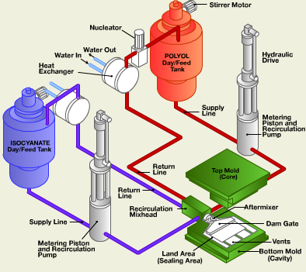
1. Introducción
2. Objetivos
3. Diseño.
4. Simulaciones.
5. Análisis Económico.
6. Conclusiones y R.
Antecedentes
Moldeo por Reacción a la Inyección (RIM)
La temperatura de la pared del molde no es muy diferente a la temperatura del poliuretano al inicio de la inyección
Alta reacción de los monómeros a la temperatura de inicio.
Los sistemas químicos RIM obedecen las condiciones de propiedades térmicas constantes
Notes:
Según últimos estudios el 80% de las actividades que realizan las personas se realiza en espacios cerrados, esta cifra tiende a aumentar por causa de la pandemia, dándonos cuenta que lo mas importante es nuestra salud, de allí la importancia de realizar el análisis de las condiciones a las que estamos expuestos día a día

Slide 5
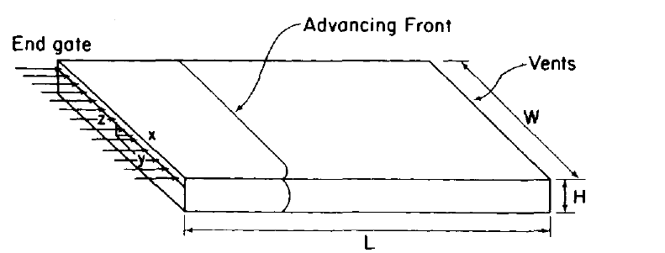
1. Introducción
2. Objetivos
3. Diseño.
4. Simulaciones.
5. Análisis Económico.
6. Conclusiones y R.
Antecedentes
Proceso de inyección
Moldeo por Reacción a la Inyección (RIM) – mezcla de impacto.
El polímero toma la forma del espacio que ocupa al momento de la inyección.
Hasta la fecha, los poliuretanos son el único material más destacado que se procesa con RIM.
Notes:
Según últimos estudios el 80% de las actividades que realizan las personas se realiza en espacios cerrados, esta cifra tiende a aumentar por causa de la pandemia, dándonos cuenta que lo mas importante es nuestra salud, de allí la importancia de realizar el análisis de las condiciones a las que estamos expuestos día a día

Slide 6
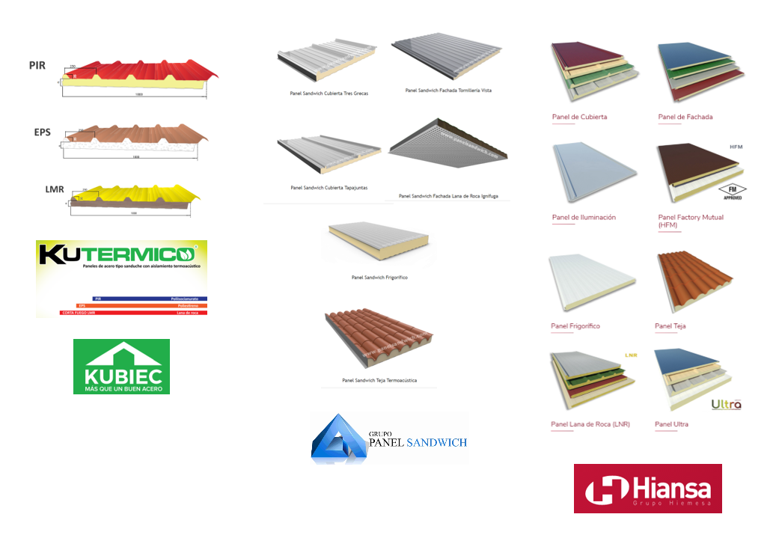
1. Introducción
2. Objetivos
3. Diseño.
4. Simulaciones.
5. Análisis Económico.
6. Conclusiones y R.
Antecedentes
Paneles sándwich en el mercado ecuatoriano
Láminas de acero galvanizado, prelacado y perfilado.
Espuma de poliuretano (PUR)
Espuma rígida de poliisocianurato (PIR)
Poliestireno expandido (EPS)
Lana mineral de roca (LMR).
Notes:
Según últimos estudios el 80% de las actividades que realizan las personas se realiza en espacios cerrados, esta cifra tiende a aumentar por causa de la pandemia, dándonos cuenta que lo mas importante es nuestra salud, de allí la importancia de realizar el análisis de las condiciones a las que estamos expuestos día a día

Slide 7
1. Introducción
2. Objetivos
3. Diseño.
4. Simulaciones.
5. Análisis Económico.
6. Conclusiones y R.
OBJETIVOS
General
Diseñar un sistema para la calefacción de planchas de fibrocemento para la empresa Imptek Chova del Ecuador S.A.
Específicos
Diseñar un sistema de calefacción de planchas de fibrocemento, que consta de intercambiador de calor aceite – aire, equipo impulsor de aire y sus respectivos ductos, estructura del horno y, control electrónico del sistema.
Diseñar los carros transportadores de las planchas de fibrocemento, su estructura y ergonomía.
Realizar simulaciones computacionales de tipo estructural y térmico para el análisis del comportamiento del sistema.
Analizar y comparar la rentabilidad del sistema a diseñarse con el método actual de producción de paneles de construcción liviana.
Notes:
Según últimos estudios el 80% de las actividades que realizan las personas se realiza en espacios cerrados, esta cifra tiende a aumentar por causa de la pandemia, dándonos cuenta que lo mas importante es nuestra salud, de allí la importancia de realizar el análisis de las condiciones a las que estamos expuestos día a día

Slide 8
1. Introducción
2. Objetivos
3. Diseño.
4. Simulaciones.
5. Análisis Económico.
6. Conclusiones y R.
DETALLE DE REQUERIMIENTOS
Notes:
Según últimos estudios el 80% de las actividades que realizan las personas se realiza en espacios cerrados, esta cifra tiende a aumentar por causa de la pandemia, dándonos cuenta que lo mas importante es nuestra salud, de allí la importancia de realizar el análisis de las condiciones a las que estamos expuestos día a día

Slide 9
1. Introducción
2. Objetivos
3. Diseño.
4. Simulaciones.
5. Análisis Económico.
6. Conclusiones y R.
DETALLE DE LIMITANTES
Notes:
Según últimos estudios el 80% de las actividades que realizan las personas se realiza en espacios cerrados, esta cifra tiende a aumentar por causa de la pandemia, dándonos cuenta que lo mas importante es nuestra salud, de allí la importancia de realizar el análisis de las condiciones a las que estamos expuestos día a día

Slide 10
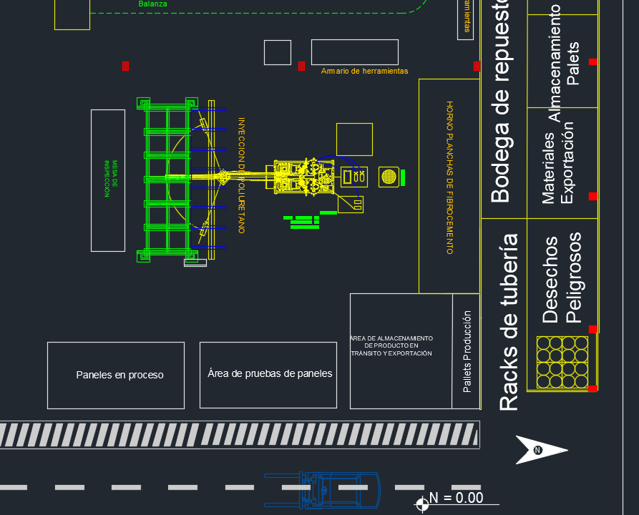
1. Introducción
2. Objetivos
3. Diseño.
4. Simulaciones.
5. Análisis Económico.
6. Conclusiones y R.
DIMENSIONAMIENTO PRELIMINAR
Notes:
Según últimos estudios el 80% de las actividades que realizan las personas se realiza en espacios cerrados, esta cifra tiende a aumentar por causa de la pandemia, dándonos cuenta que lo mas importante es nuestra salud, de allí la importancia de realizar el análisis de las condiciones a las que estamos expuestos día a día

Slide 11
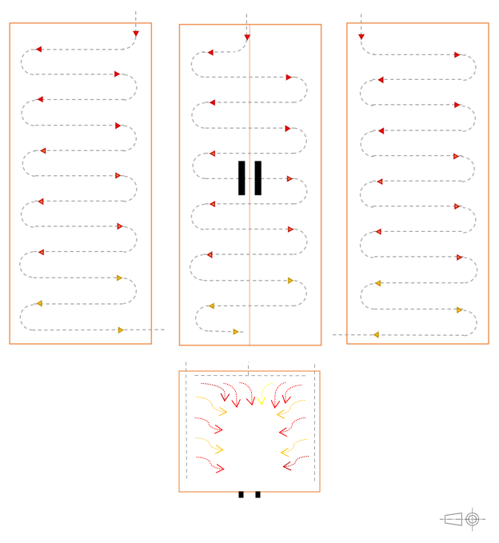
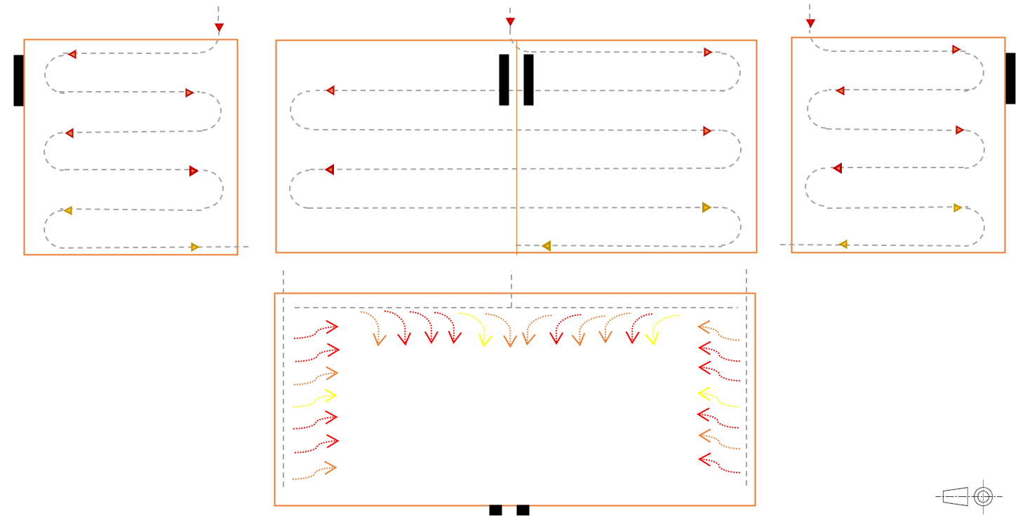
1. Introducción
2. Objetivos
3. Diseño.
4. Simulaciones.
5. Análisis Económico.
6. Conclusiones y R.
ANÁLISIS DE ALTERNATIVAS
Mecanismo de transferencia por radiación
Notes:
Según últimos estudios el 80% de las actividades que realizan las personas se realiza en espacios cerrados, esta cifra tiende a aumentar por causa de la pandemia, dándonos cuenta que lo mas importante es nuestra salud, de allí la importancia de realizar el análisis de las condiciones a las que estamos expuestos día a día

Slide 12
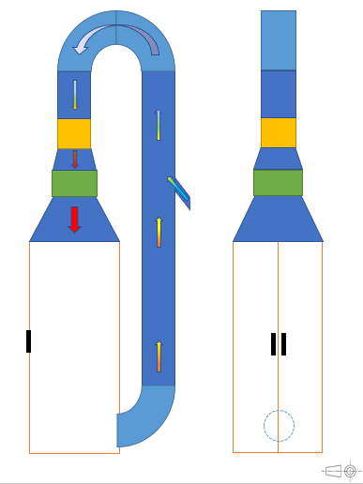
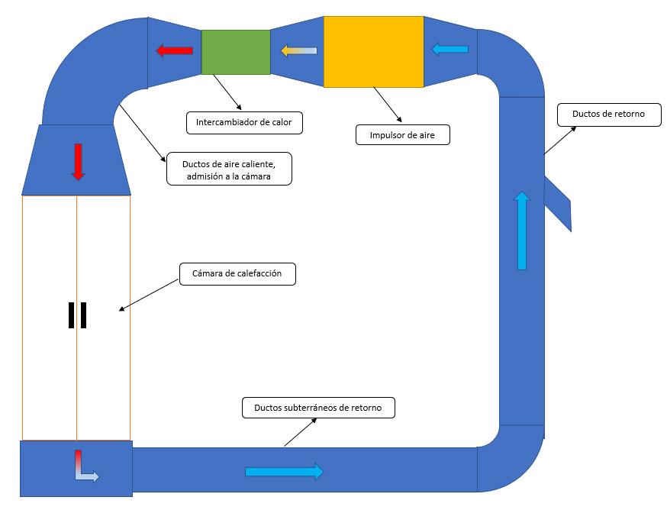
1. Introducción
2. Objetivos
3. Diseño.
4. Simulaciones.
5. Análisis Económico.
6. Conclusiones y R.
ANÁLISIS DE ALTERNATIVAS
Mecanismo de transferencia por convección
Notes:
Según últimos estudios el 80% de las actividades que realizan las personas se realiza en espacios cerrados, esta cifra tiende a aumentar por causa de la pandemia, dándonos cuenta que lo mas importante es nuestra salud, de allí la importancia de realizar el análisis de las condiciones a las que estamos expuestos día a día

Slide 13
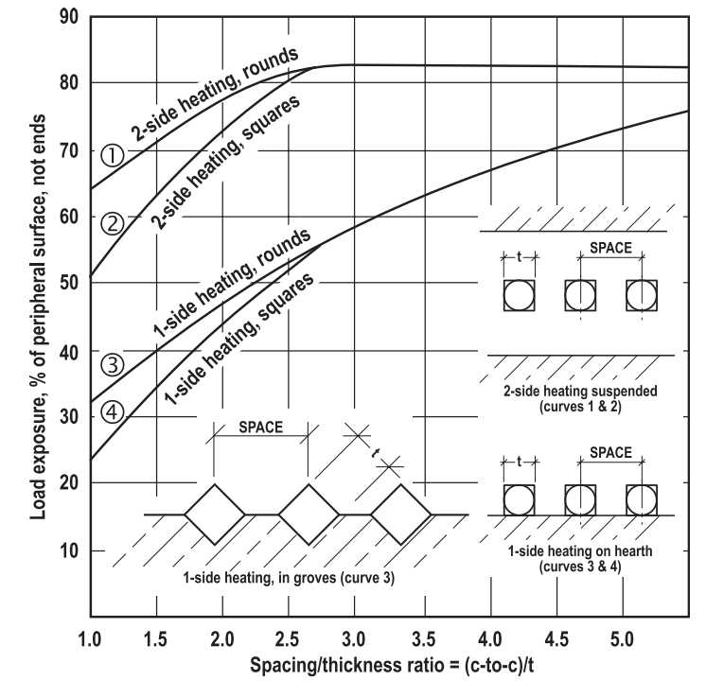
1. Introducción
2. Objetivos
3. Diseño.
4. Simulaciones.
5. Análisis Económico.
6. Conclusiones y R.
DISEÑO DE CARROS TRANSPORTADORES
Separación de 90 cm de centro a centro.
Dimensionamiento preliminar de carros transportadores.
Perfiles estructurales, cargas identificadas.
Sistemas de sujeción y soporte
(Trinks et al., 1981, p. 80)
Notes:
Según últimos estudios el 80% de las actividades que realizan las personas se realiza en espacios cerrados, esta cifra tiende a aumentar por causa de la pandemia, dándonos cuenta que lo mas importante es nuestra salud, de allí la importancia de realizar el análisis de las condiciones a las que estamos expuestos día a día

Slide 14
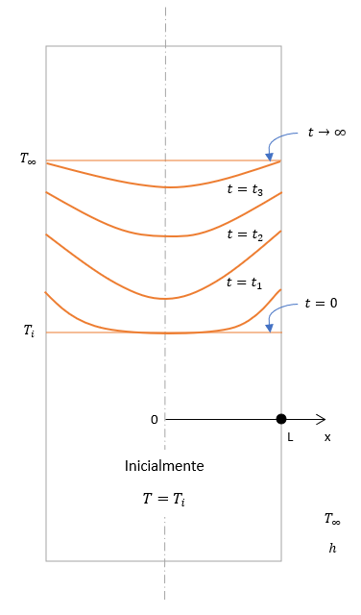
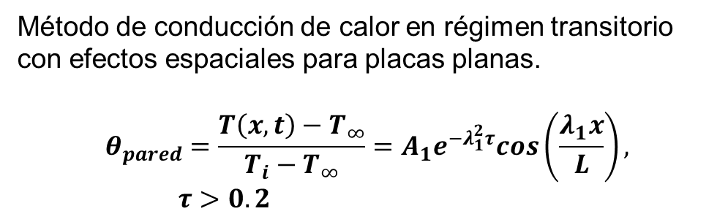
1. Introducción
2. Objetivos
3. Diseño.
4. Simulaciones.
5. Análisis Económico.
6. Conclusiones y R.
DISEÑO TÉRMICO
Cálculo de temperatura de aire para calentar la carga.
Método de conducción de calor en régimen transitorio con efectos espaciales para placas planas.
$$θ_{pared}=\frac{T\left(x,t\right)−T_{∞}}{T_{i}−T_{∞}}=A_{1}e^{−λ_{1}^{2}τ}cos\left(\frac{λ_{1}x}{L}\right), τ>0.2$$
V = 2 m/s
T_air = 59.43°C
h = 5.625 W/m2K
Notes:
Según últimos estudios el 80% de las actividades que realizan las personas se realiza en espacios cerrados, esta cifra tiende a aumentar por causa de la pandemia, dándonos cuenta que lo mas importante es nuestra salud, de allí la importancia de realizar el análisis de las condiciones a las que estamos expuestos día a día

Slide 15
1. Introducción
2. Objetivos
3. Diseño.
4. Simulaciones.
5. Análisis Económico.
6. Conclusiones y R.
DISEÑO TÉRMICO
Potencia térmica necesario en el sistema.
Calor absorbido por las cargas
Calor absorbido por los alrededores y elementos adjuntos
Perdidas de calor
27.925 [kW]
Notes:
Según últimos estudios el 80% de las actividades que realizan las personas se realiza en espacios cerrados, esta cifra tiende a aumentar por causa de la pandemia, dándonos cuenta que lo mas importante es nuestra salud, de allí la importancia de realizar el análisis de las condiciones a las que estamos expuestos día a día

Slide 16
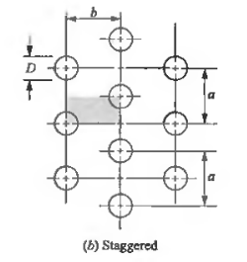

1. Introducción
2. Objetivos
3. Diseño.
4. Simulaciones.
5. Análisis Económico.
6. Conclusiones y R.
DISEÑO TÉRMICO
Diseño de intercambiador de calor.
293°C
59.43°C
$$\overline{ΔT}=\frac{{ΔT}_{2}−{ΔT}_{1}}{ln\left(\frac{{ΔT}_{2}}{{ΔT}_{1}}\right)}≡{∆T}_{ml}=LMTD$$
35 tubos
Notes:
Según últimos estudios el 80% de las actividades que realizan las personas se realiza en espacios cerrados, esta cifra tiende a aumentar por causa de la pandemia, dándonos cuenta que lo mas importante es nuestra salud, de allí la importancia de realizar el análisis de las condiciones a las que estamos expuestos día a día

Slide 17
1. Introducción
2. Objetivos
3. Diseño.
4. Simulaciones.
5. Análisis Económico.
6. Conclusiones y R.
DISEÑO TÉRMICO
Cálculo de presión requerida por el sistema.
Caída de presión en IC
Pérdida de fricción en ductos y accesorios
Presión por efecto chimenea
80.81 mmca
Notes:
Según últimos estudios el 80% de las actividades que realizan las personas se realiza en espacios cerrados, esta cifra tiende a aumentar por causa de la pandemia, dándonos cuenta que lo mas importante es nuestra salud, de allí la importancia de realizar el análisis de las condiciones a las que estamos expuestos día a día

Slide 18
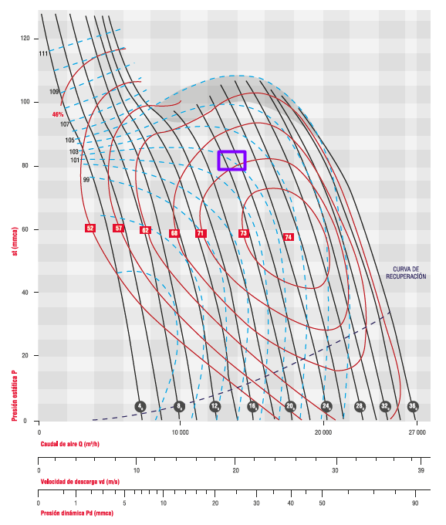
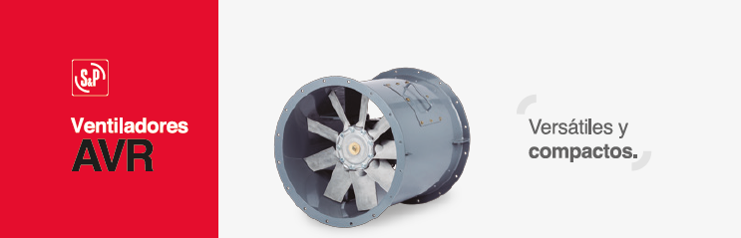
1. Introducción
2. Objetivos
3. Diseño.
4. Simulaciones.
5. Análisis Económico.
6. Conclusiones y R.
DISEÑO TÉRMICO
Selección de impulsor de aire
AVR 450 – 3450 RPM
Disposición vertical de motor
Notes:
Según últimos estudios el 80% de las actividades que realizan las personas se realiza en espacios cerrados, esta cifra tiende a aumentar por causa de la pandemia, dándonos cuenta que lo mas importante es nuestra salud, de allí la importancia de realizar el análisis de las condiciones a las que estamos expuestos día a día

Slide 19
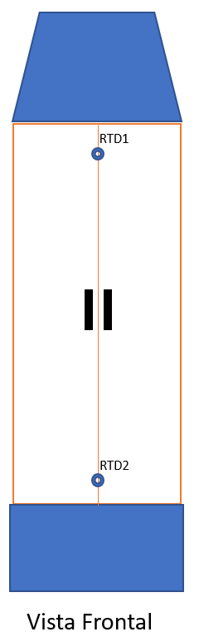
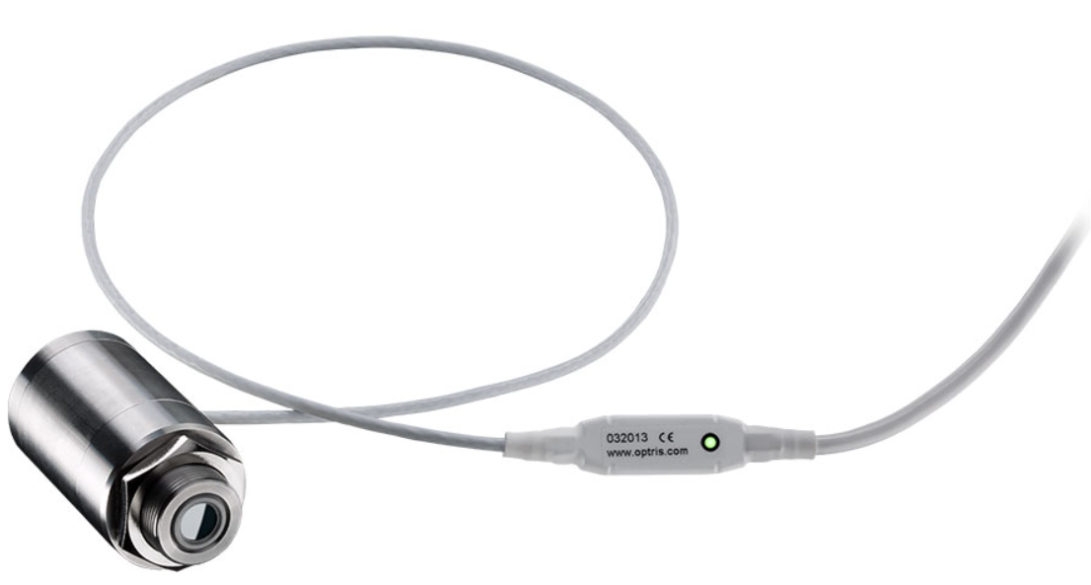
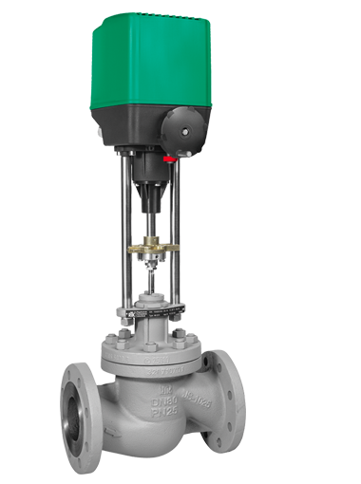
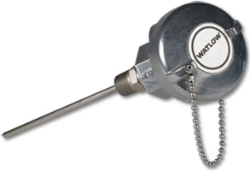
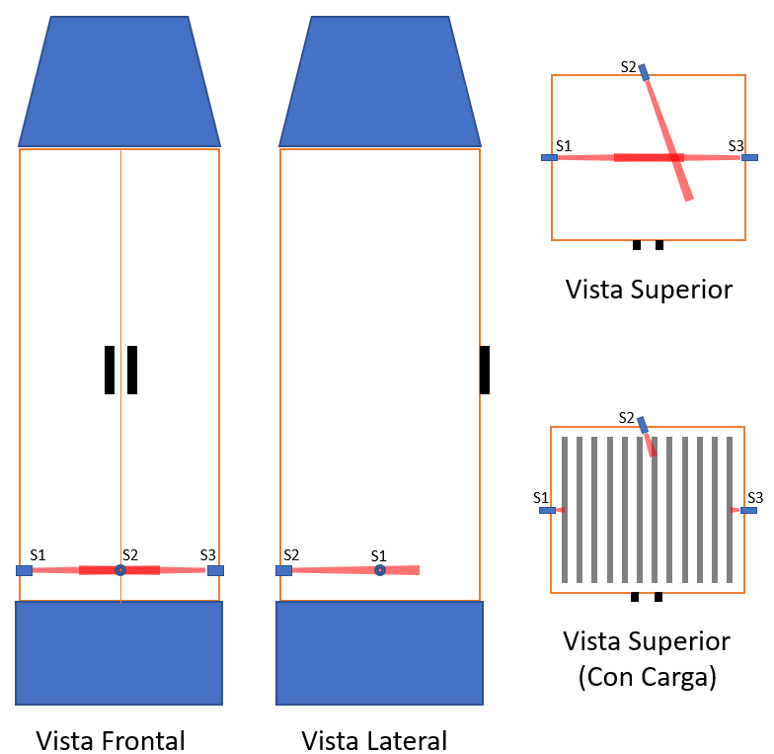
1. Introducción
2. Objetivos
3. Diseño.
4. Simulaciones.
5. Análisis Económico.
6. Conclusiones y R.
DISEÑO SISTEMA DE CONTROL
Selección de sensores y actuadores
Notes:
Según últimos estudios el 80% de las actividades que realizan las personas se realiza en espacios cerrados, esta cifra tiende a aumentar por causa de la pandemia, dándonos cuenta que lo mas importante es nuestra salud, de allí la importancia de realizar el análisis de las condiciones a las que estamos expuestos día a día

Slide 20
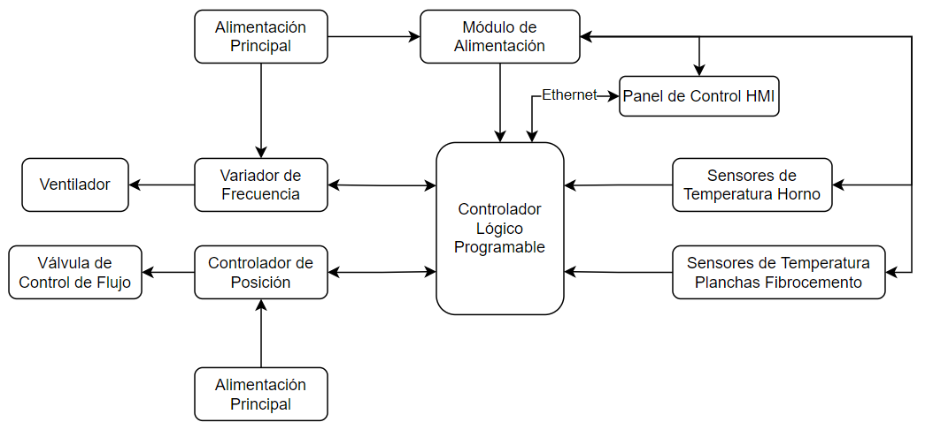
1. Introducción
2. Objetivos
3. Diseño.
4. Simulaciones.
5. Análisis Económico.
6. Conclusiones y R.
DISEÑO SISTEMA DE CONTROL
Diagrama de bloques
Notes:
Según últimos estudios el 80% de las actividades que realizan las personas se realiza en espacios cerrados, esta cifra tiende a aumentar por causa de la pandemia, dándonos cuenta que lo mas importante es nuestra salud, de allí la importancia de realizar el análisis de las condiciones a las que estamos expuestos día a día

Slide 21
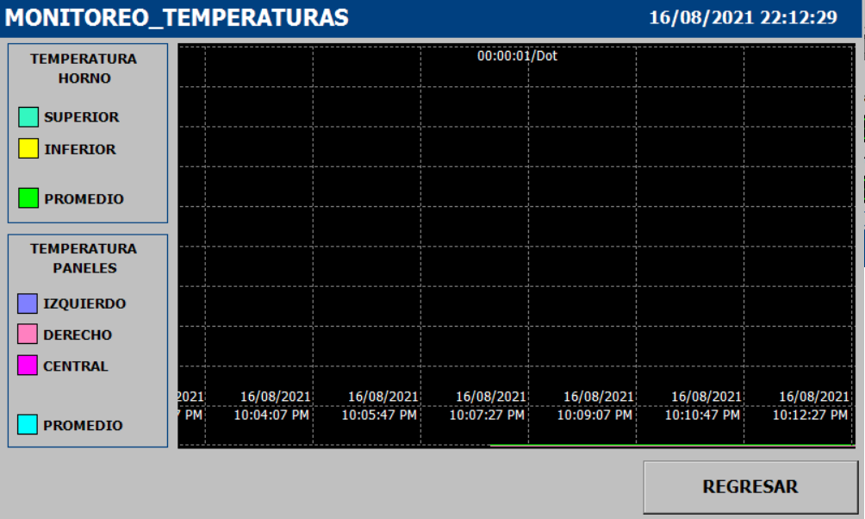
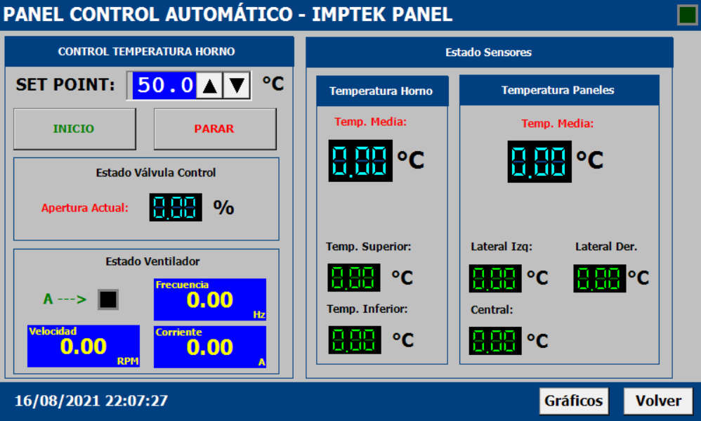
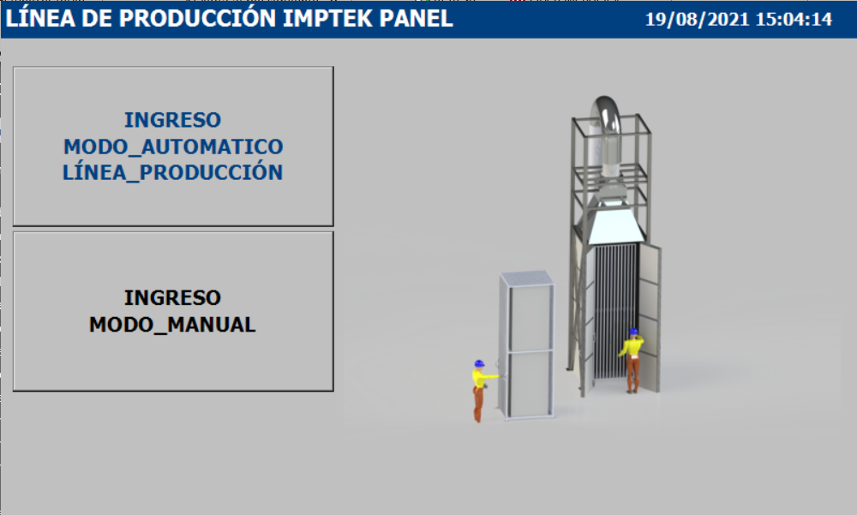
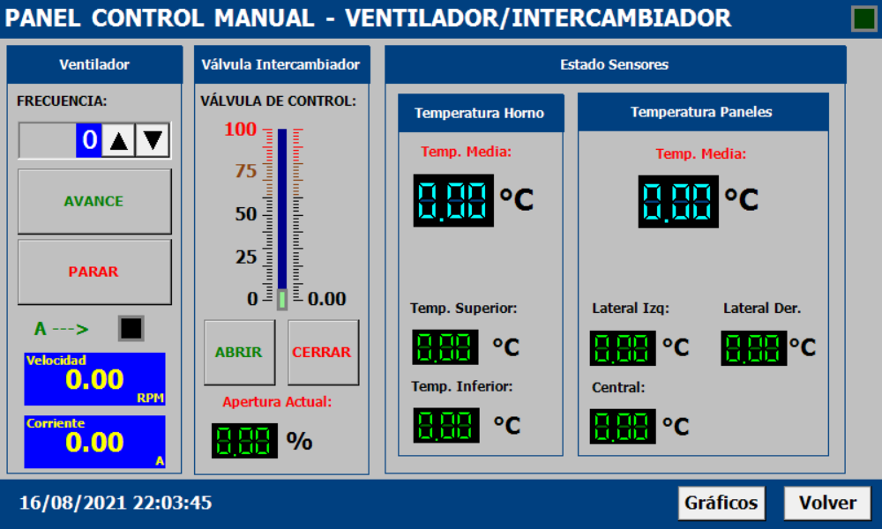
1. Introducción
2. Objetivos
3. Diseño.
4. Simulaciones.
5. Análisis Económico.
6. Conclusiones y R.
DISEÑO SISTEMA DE CONTROL
HMI
Notes:
Según últimos estudios el 80% de las actividades que realizan las personas se realiza en espacios cerrados, esta cifra tiende a aumentar por causa de la pandemia, dándonos cuenta que lo mas importante es nuestra salud, de allí la importancia de realizar el análisis de las condiciones a las que estamos expuestos día a día

Slide 22
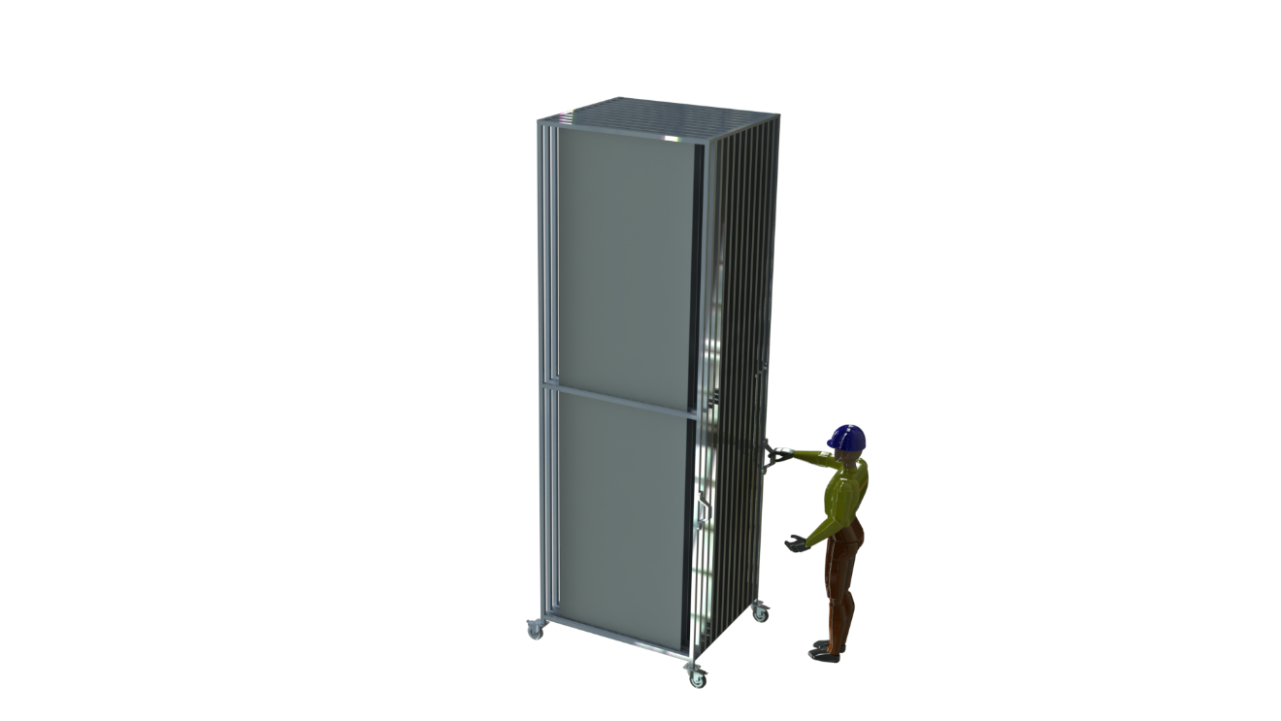
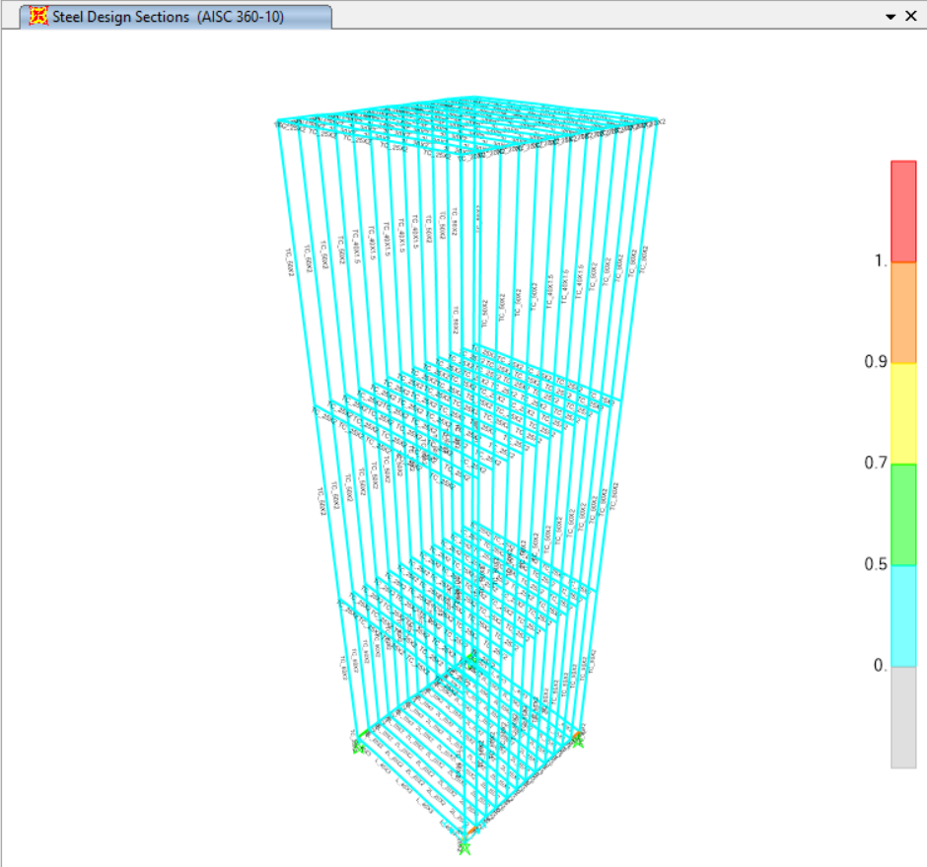
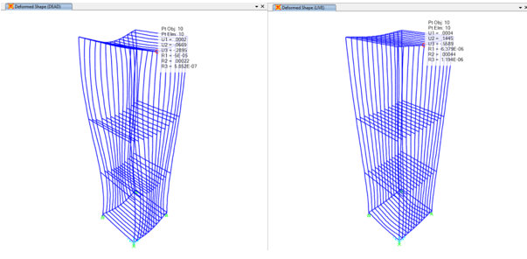
1. Introducción
2. Objetivos
3. Diseño.
4. Simulaciones.
5. Análisis Económico.
6. Conclusiones y R.
SIMULACIONES
Simulaciones estructurales | Carros transportadores
Notes:
Según últimos estudios el 80% de las actividades que realizan las personas se realiza en espacios cerrados, esta cifra tiende a aumentar por causa de la pandemia, dándonos cuenta que lo mas importante es nuestra salud, de allí la importancia de realizar el análisis de las condiciones a las que estamos expuestos día a día

Slide 23
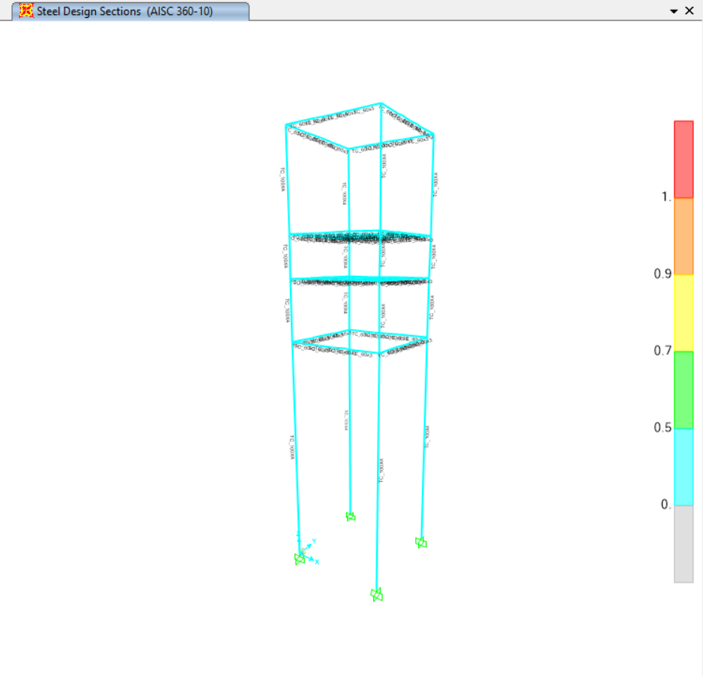
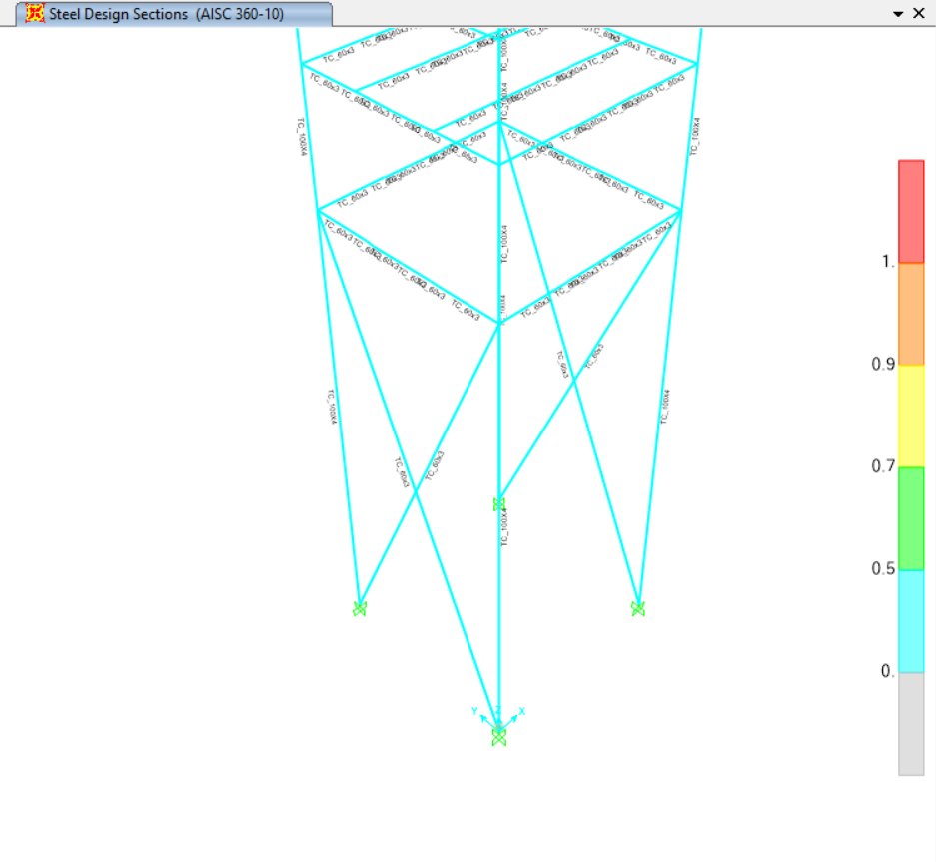
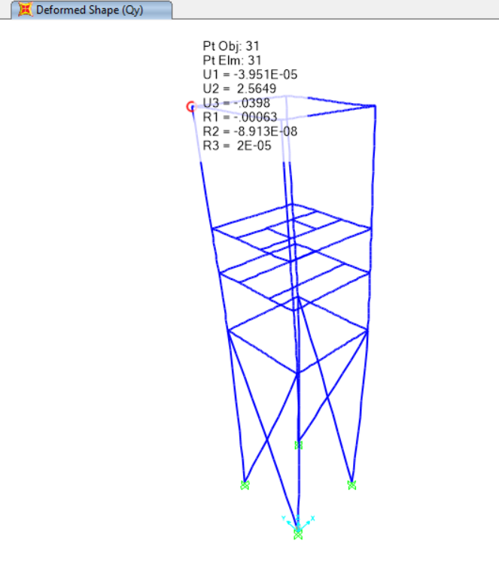
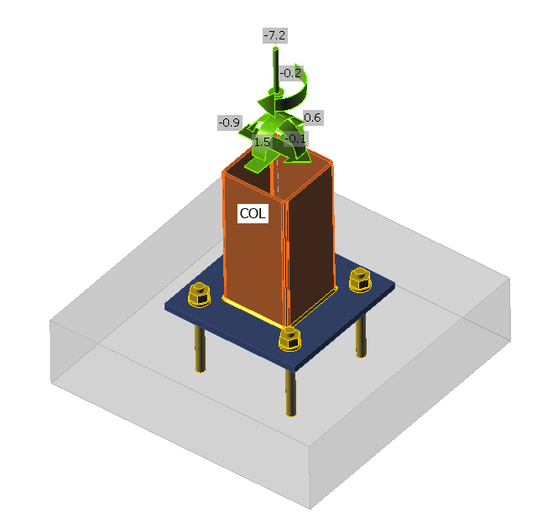
1. Introducción
2. Objetivos
3. Diseño.
4. Simulaciones.
5. Análisis Económico.
6. Conclusiones y R.
SIMULACIONES
Simulaciones estructurales | Estructura total sistema
Notes:
Según últimos estudios el 80% de las actividades que realizan las personas se realiza en espacios cerrados, esta cifra tiende a aumentar por causa de la pandemia, dándonos cuenta que lo mas importante es nuestra salud, de allí la importancia de realizar el análisis de las condiciones a las que estamos expuestos día a día

Slide 24
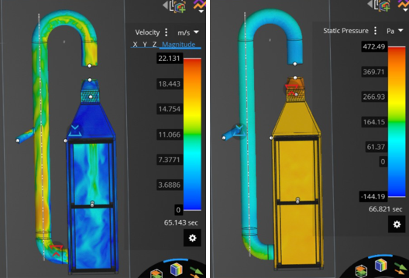
1. Introducción
2. Objetivos
3. Diseño.
4. Simulaciones.
5. Análisis Económico.
6. Conclusiones y R.
SIMULACIONES
Simulaciones térmicas | Sistema total
Notes:
Según últimos estudios el 80% de las actividades que realizan las personas se realiza en espacios cerrados, esta cifra tiende a aumentar por causa de la pandemia, dándonos cuenta que lo mas importante es nuestra salud, de allí la importancia de realizar el análisis de las condiciones a las que estamos expuestos día a día

Slide 25
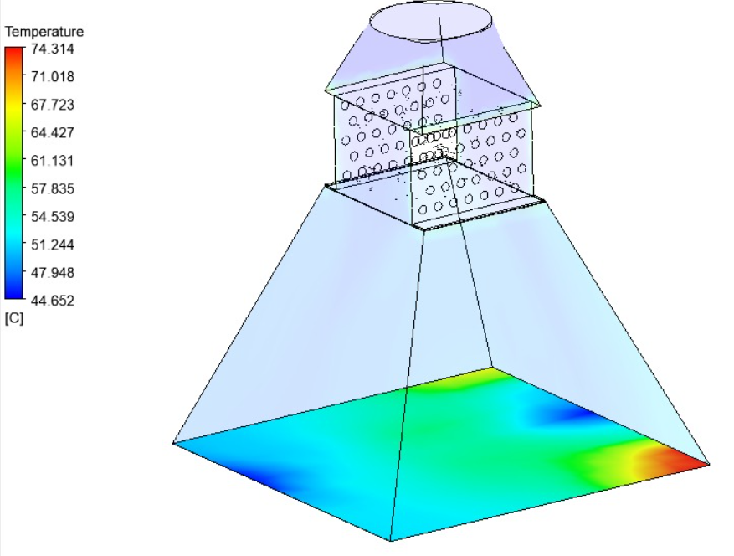
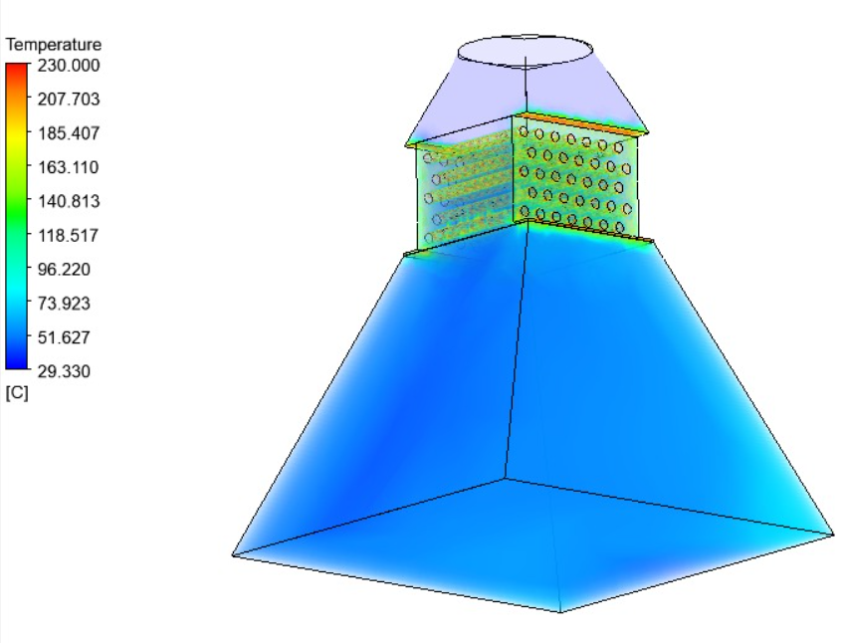
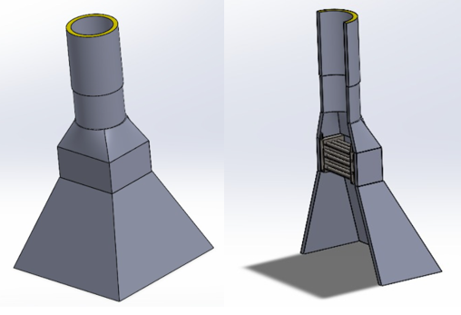
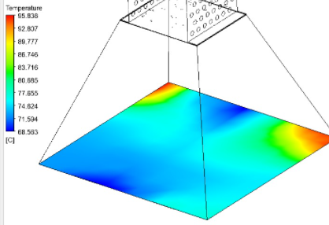
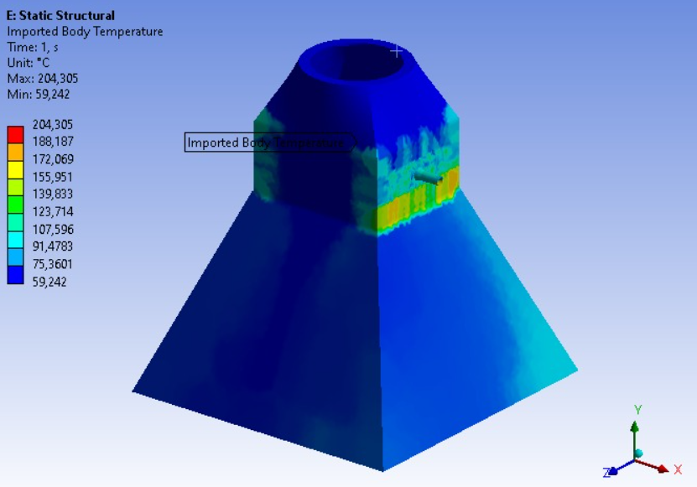
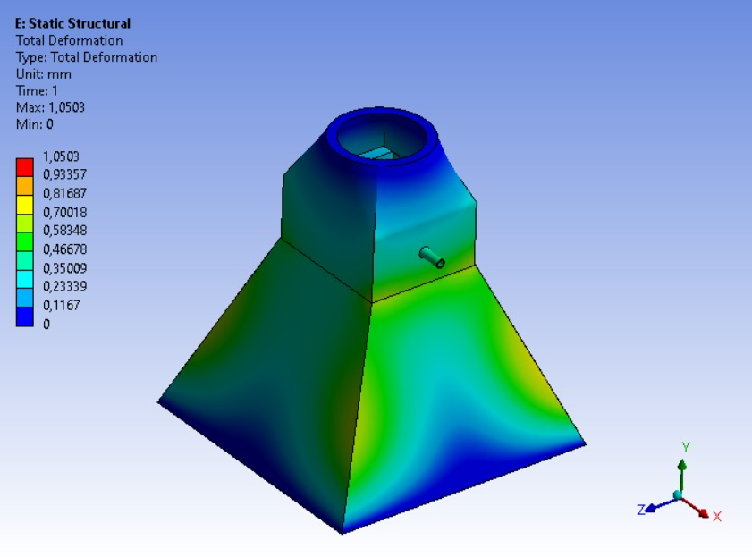
1. Introducción
2. Objetivos
3. Diseño.
4. Simulaciones.
5. Análisis Económico.
6. Conclusiones y R.
SIMULACIONES
Simulaciones térmicas | Tramo 1
Notes:
Según últimos estudios el 80% de las actividades que realizan las personas se realiza en espacios cerrados, esta cifra tiende a aumentar por causa de la pandemia, dándonos cuenta que lo mas importante es nuestra salud, de allí la importancia de realizar el análisis de las condiciones a las que estamos expuestos día a día

Slide 26
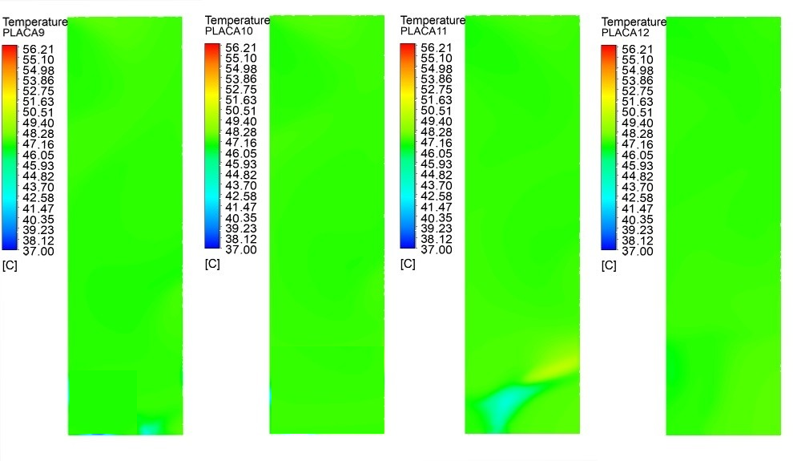
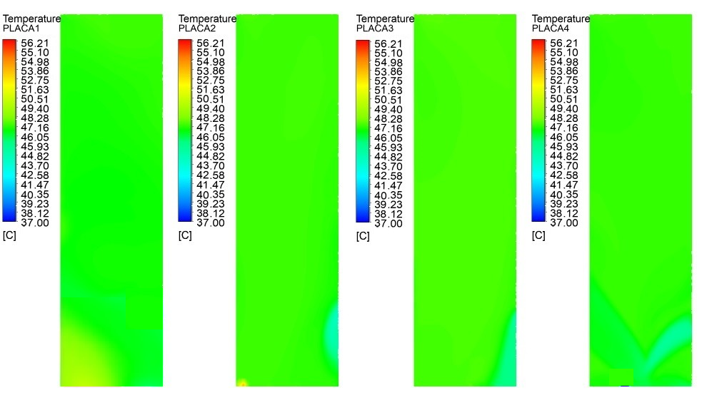
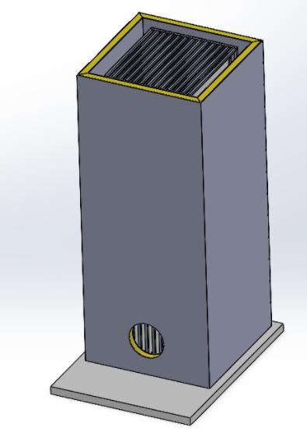
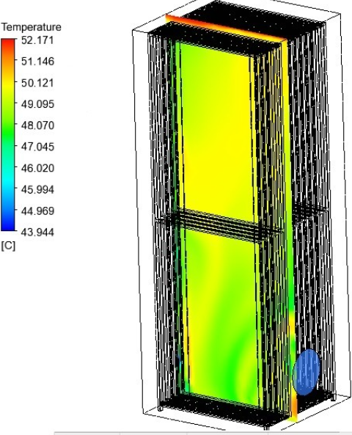
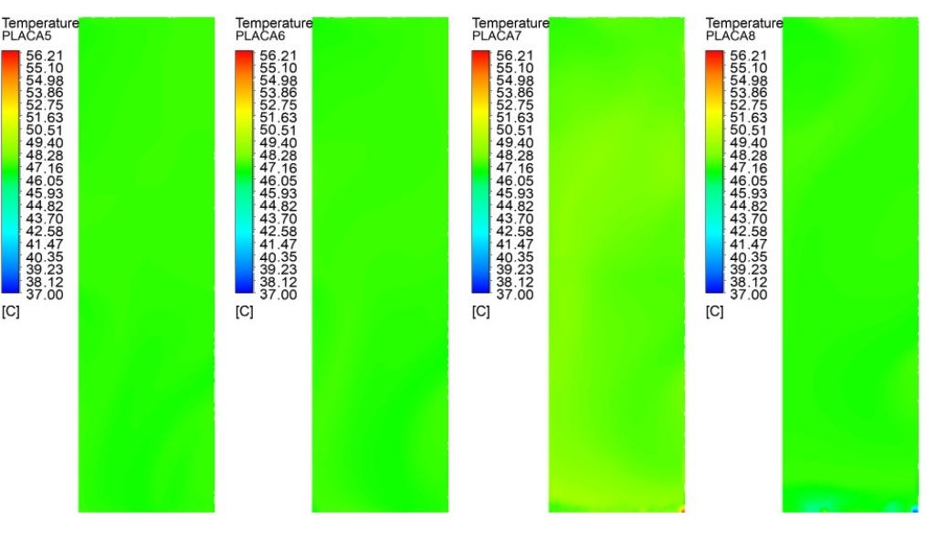
1. Introducción
2. Objetivos
3. Diseño.
4. Simulaciones.
5. Análisis Económico.
6. Conclusiones y R.
SIMULACIONES
Simulaciones térmicas | Tramo 2
Notes:
Según últimos estudios el 80% de las actividades que realizan las personas se realiza en espacios cerrados, esta cifra tiende a aumentar por causa de la pandemia, dándonos cuenta que lo mas importante es nuestra salud, de allí la importancia de realizar el análisis de las condiciones a las que estamos expuestos día a día

Slide 27
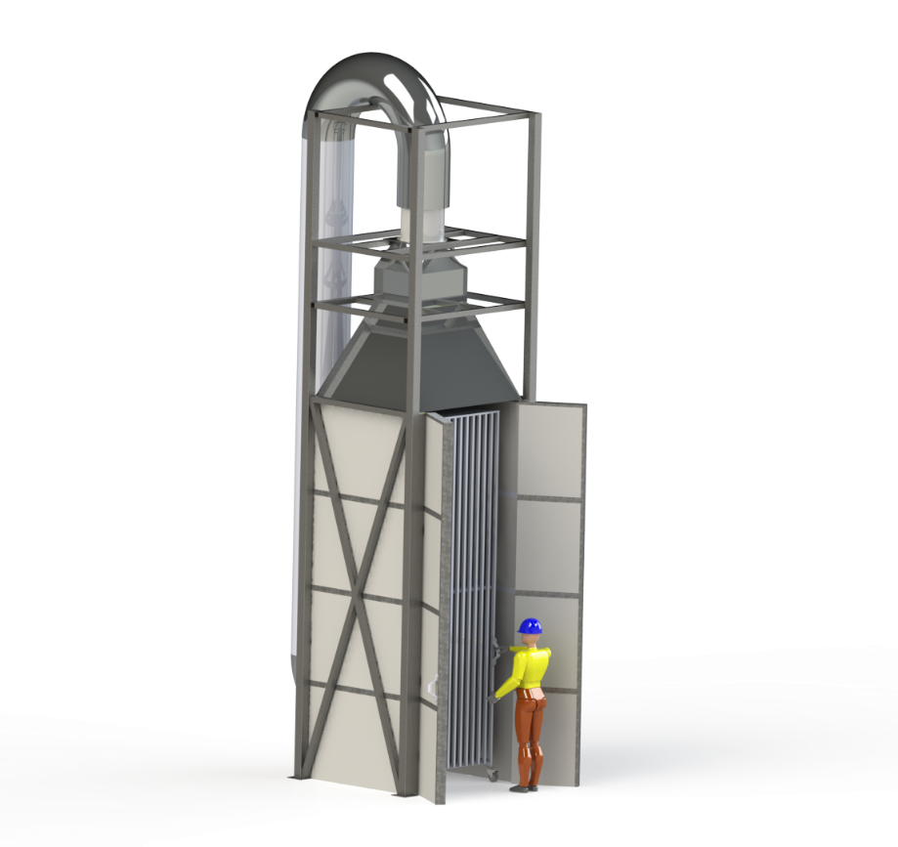
1. Introducción
2. Objetivos
3. Diseño.
4. Simulaciones.
5. Análisis Económico.
6. Conclusiones y R.
Diseño CAD Final
Notes:
Según últimos estudios el 80% de las actividades que realizan las personas se realiza en espacios cerrados, esta cifra tiende a aumentar por causa de la pandemia, dándonos cuenta que lo mas importante es nuestra salud, de allí la importancia de realizar el análisis de las condiciones a las que estamos expuestos día a día

Slide 28
1. Introducción
2. Objetivos
3. Diseño.
4. Simulaciones.
5. Análisis Económico.
6. Conclusiones y R.
ANÁLISIS ECONÓMICO FINANCIERO
Notes:
Según últimos estudios el 80% de las actividades que realizan las personas se realiza en espacios cerrados, esta cifra tiende a aumentar por causa de la pandemia, dándonos cuenta que lo mas importante es nuestra salud, de allí la importancia de realizar el análisis de las condiciones a las que estamos expuestos día a día

Slide 29
1. Introducción
2. Objetivos
3. Diseño.
4. Simulaciones.
5. Análisis Económico.
6. Conclusiones y R.
ANÁLISIS ECONÓMICO FINANCIERO
VAN: $12 931.00
TIR: 1.36
Notes:
Según últimos estudios el 80% de las actividades que realizan las personas se realiza en espacios cerrados, esta cifra tiende a aumentar por causa de la pandemia, dándonos cuenta que lo mas importante es nuestra salud, de allí la importancia de realizar el análisis de las condiciones a las que estamos expuestos día a día

Slide 30
1. Introducción
2. Objetivos
3. Diseño.
4. Simulaciones.
5. Análisis Económico.
6. Conclusiones y R.
Conclusiones y Recomendaciones.
De acuerdo con el estudio realizado sobre el Moldeo por Reacción a la Inyección RIM, se pudo determinar la importancia de que las planchas de fibrocemento tengan una temperatura constante y cercana a la temperatura de inyección de poliuretano para asegurar un dispersión homogénea del mismo sobre las paredes en las que se distribuye. Es por esto por lo que el diseño de un sistema que permita una correcta distribución de la temperatura en las planchas es imperativo.
Luego de realizar el análisis de alternativas para sistemas de calefacción, se concluye que el mejor sistema para asegurar una temperatura constante en las carga sin afectar a la misma (no resecar) es un sistema de convección forzada cerrado, es decir que tenga recirculación del flujo de aire, por esta razón y, aprovechando el sistema de calentamiento de la planta IMPTEK, que se optó por diseñar un intercambiador de calor aceite-aire de flujo cruzado.
Debido a las perturbaciones no contempladas del entorno real, como cambios bruscos de temperatura, se propone el uso de un sistema de control que permita compensar estas perturbaciones y dar flexibilidad al sistema total, haciendo uso de actuadores y sensores especializados.

Slide 31
1. Introducción
2. Objetivos
3. Diseño.
4. Simulaciones.
5. Análisis Económico.
6. Conclusiones y R.
Conclusiones y Recomendaciones.
De acuerdo con las cargas proyectas a existir en el sistema de calefacción adicionales a las cargas principales, se realizó el cálculo de cuánta potencia consumirán y así orientar el diseño del intercambiador de calor. Las limitaciones de existencia en el mercado y eficiencias de sistemas de impulsión de aire enfocaron el uso de un ventilador axial de alto caudal con una capacidad alta de vencer las presiones del sistema cumpliendo una eficiencia de más del 68%. Bajo las consideraciones de caudal y temperaturas de aire y aceite, se determinó que la cantidad necesaria de tubos de 50 centímetros de largo es de 32 en el intercambiador, sin embargo, por cuestiones asegurar el funcionamiento y brindar un rango de juego al control, se opta por usar 35 tubos. Los resultados de esto permiten conocer que el sobredimensionamiento fue positivo, de acuerdo con las gráficas de temperatura de las simulaciones, en cada plancha se alcanza una temperatura superficial constante de entre 46°C a 51°C.
Debido a la configuración del sistema una aproximación matemática del modelo dinámico resulta muy complejo si no se tiene la planta física, por lo que se decidió implementar un control simple. Esta implementación no requiere de un conocimiento detallado sobre el comportamiento de la planta para lograr controlarla. Sin embargo, el sistema propuesto para este control fue diseñado con la flexibilidad para aplicar mejoras en la lógica de control con sistemas más especializados.

Slide 32
1. Introducción
2. Objetivos
3. Diseño.
4. Simulaciones.
5. Análisis Económico.
6. Conclusiones y R.
Conclusiones y Recomendaciones.
El diseño estructural y térmico del sistema fue puesto a prueba con el uso de softwares de apoyo, que arrojaron resultados favorables pero que pudieron ser mejorados realizando cambios necesarios y que encaminaron a la configuración final del sistema. En los resultados finales se pudo corroborar que las aproximaciones y proyecciones realizadas en los cálculos se vieron reflejados, especialmente en la de interés mayoritario que es el cumplimiento de la temperatura constante en las planchas, como se mencionó anteriormente.
Tomando en cuenta que el sistema de producción actual de paneles IMPTEK, tiene un alto consumo energético dedicado a la climatización de un número limitado de planchas de fibrocemento, indica que es un sistema ineficiente y no escalable. Con la propuesta de este proyecto, existe un ahorro en el costo de producción y un incremento en la capacidad de esta, que hacen a esta propuesta muy rentable con un VAN estimado de $12.000 en el primer año, y un TIR de 1.36.
En función a los resultados previstos por la implementación de este sistema, el incremento en la producción en esta etapa requiere un incremento proporcional en la capacidad de prensado, por lo que se recomienda la adquisición de una nueva prensa con mayor capacidad para explotar al máximo las prestaciones de este proyecto, una vez comprobado el funcionamiento con los activos actuales.

Slide 33
1. Introducción
2. Objetivos
3. Diseño.
4. Simulaciones.
5. Análisis Económico.
6. Conclusiones y R.
Conclusiones y Recomendaciones.
Se recomienda que, para este tipo de proyectos, se apoye el diseño con la constante aplicación de la simulación con softwares de entrega rápida de resultados, como lo es ANSYS Discovery que puede aminorar el tiempo de cálculo y encaminar de mejor manera el diseño.
Al implementar el sistema en el entorno real se recomienda realizar un modelamiento de este bajo las condiciones de operación en lazo abierto para poder determinar su comportamiento mediante una función de transferencia que permita el diseño de un control más robusto y eficiente que el propuesto.

Slide 34
GRACIAS

